Slide 1
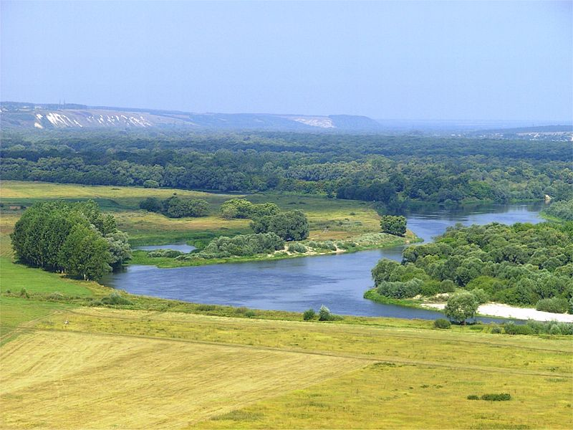
Характеристика
реки Дон

Slide 2
Дон (у древних греков Гиргис, Танаис, Тан др.-греч. Τάναις, лат. Tanais, в Средние века Большой Дон, у древних кыпчаков - Тен) — река, протекающая в Европейской части Российской Федерации.

Slide 3
Исток Дона
Расположен в северной части Среднерусской возвышенности, на высоте около 180 м над уровнем моря. Раньше за начало реки принимали место выхода из озера Иван (в действительности стока вод из Иван-озера в Дон обычно не происходит). В настоящее время за исток Дона часто принимают Шатское водохранилище к северу от города Новомосковск Тульской области, которое также им не является и отгорожено от реки железнодорожной дамбой. Настоящий исток находится в парке в 2—3 км к востоку (ручей Урванка). В Новомосковске установлен архитектурный комплекс «Исток Дона». Сам источник в этом комплексе искусственного происхождения и запитан от водопроводной сети.

Slide 4
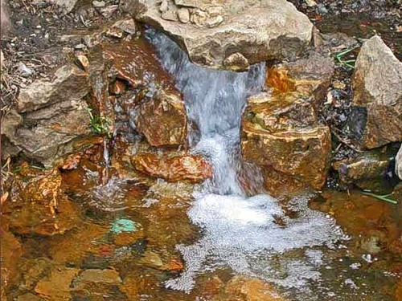
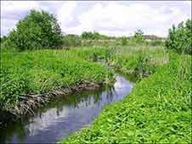
Исток р. Дон

Slide 5
ПРИТОКИ ДОНА
На своем пути Дон принимает 5255 притоков, общей длиной примерно 60100 км, образующих бассейн площадью 422000 км2, расположенный в основном на плоской, слабо всхолмленной Восточно-Европейской равнине. Крупнейший приток Дона — Северский Донец с длиной 1053 км имеет собственный бассейн 99,5 т. км2 состоящей из 2494 притоков с общей длиной 26770 км. За ним следует река Хопер длиной 1008 км. В его бассейне 1329 притоков общей длиной 15510 км. Из других крупных притоков следует отметить реки: Красивая Меча, Сосна и Воронеж — притоки Верхнего Дона; Тихая Сосна, Битюг, Медведицу, Иловлю — притоки Среднего Дона; Сал, Маныч — Нижний Дон. Судоходными притоками являются — р. Воронеж (не выше Воронежского водохранилища), Северский Донец в нижнем течении, р. Западный Маныч на всем протяжении.

Slide 6
Медведица впадает в Дон

Slide 7
Дельта Дона
Пересекая всю территорию Ростовской области с востока на юго-запад, Дон впадает в Таганрогский залив Азовского моря, образуя обширную дельту (гирло), с большим количеством рукавов и проток (ериков). Она начинается в шести километрах от Ростовского порта. Длина дельты составляет 30 км, общая площадь — 540 км2. Обширные пространства дельты занимают болота - плавни, которые относят к типу травяных болот. Кроме плавней, в дельте Дона встречаются крупноосоковые болота, луга сильного увлажнения, солонцы и солончаки, пески.

Slide 8
Бассейн реки
Бассейн целиком находится в пределах лесостепной и степной зон, чем объясняется относительно малая водность при большой площади водосбора. Площадь бассейна 422 000 км²
Северные районы бассейна охватывают значительную площадь лесостепной зоны; к югу от линии Валуйки - Лиски - Борисоглебск начинается собственно степная зона. Разнообразие природы бассейна дополняют прилегающая с севера лесная зона и близкое расположение на юго-востоке пустынной зоны.
В Донской бассейн заходят с севера острова хвойных лесов, широко представлены здесь широколиственные и мелколиственные леса и степи всех зональных типов: луговые, настоящие (разнотравно-дерновиннозлаковые, дерновиннозлаковые) и пустынные (полынно-дерновиннозлаковые). Кроме этой зональной растительности, в Донском бассейне много лугов, болот, водной растительности, солонцов и солончаков, каменистых (в том числе и меловых) обнажении, песков и других незональных включений. Главное почвенное богатство бассейна - чернозем. Несмотря на природное разнообразие, бассейн Дона представляет собой единую связанную экологическую систему.

Slide 9
Бассейн р. Дон

Slide 10
Меловые обнажения в районе села Сторожевое Первое Острогожского района Воронежской области

Slide 11
Долинный комплекс
Характер долины и русла Дона типичен для равнинных рек. Он имеет плавный продольный профиль с уклонами, постепенно уменьшающимися к устью, средний уклон составляет 0,1 ‰. Почти на всем протяжении Дон имеет разработанную плодородную долину с широкой поймой, множество рукавов (ериков) и староречий, и достигает в нижнем течении ширины 12—15 км. В районе города Калача-на-Дону его долина сужается отрогами Средне-Русской и Приволжской возвышенностей. На этом коротком участке пойма у реки отсутствует.
Для Дона, как и других рек региона, характерно асимметричное строение долины. Правый коренной берег — высокий и крутой, а левый — пологий и низменный. По склонам долины прослеживаются три террасы. Дно долины заполнено отложениями аллювия. Русло извилистое с многочисленными песчаными мелководными перекатами.

Slide 12
Схематический продольный профиль реки

Slide 13
Гидрологические данные:
Среднегодовой сток в устье составляет 935 м3/сек., то есть около 2 л/сек·км².
Относительная водность Дона в 5—6 раз ниже, чем у рек Северного края (Северная Двина, Печора).
Амплитуда колебания уровня воды в реке значительна на всем протяжении и достигает 8—13 м. Дон широко разливается по пойме, особенно в нижнем течении. Половодье часто происходит в виде двух волн. Первая возникает за счёт поступления в русло талых вод из нижней части бассейна (по-местному — холодная вода или казачья), а вторая образуется водами, поступающими с верхнего Дона (тёплая вода). Иногда, при запаздывании снеготаяния в нижней части бассейна, обе волны сливаются и половодье становится более высоким, но менее продолжительным.

Slide 14
Графики колебаний уровня воды р. Дон (1907 г.)

Slide 15
Водный режим реки
Водный режим Дона также типичен для рек степной и лесостепной зон. Высока доля снегового питания (до 70 %) при сравнительно слабом грунтовом и дождевом питании. Дон отличается высоким весенним половодьем и низкой меженью в остальное время года. С окончания весеннего половодья и до начала нового весеннего подъёма уровень и расход воды постепенно падают. Осенний паводок слабо выражен, летние паводки крайне редки.
Дон замерзает в конце ноября — начале декабря. Ледостав держится от 140 дней в верховьях и до 30—90 дней в нижнем течении. Река вскрывается в низовьях в конце марта и отсюда вскрытие быстро распространяется к верховьям. Максимальная толщина льда - 70 см.

Slide 16
Загрязненность р. Дон
Основные черты химического и микробиологического состава реки закладываются в Цимлянском водохранилище, «благодаря» которому речная вода из-за сине-зеленых водорослей «цветет» не с середины июля до середины сентября, а с мая до ноября. Ведь в водохранилище созданы все условия для их развития: достаточно посмотреть на приплотинный плес города Цимлянска, когда нет волны. Жижа сине-зеленых плавает на поверхности воды слоем от 1 до 1, 5 метров.
Воду, конечно, пытаются очищать, отстаивать и «облагораживать» хлоркой. Но реальная опасность этих водорослей в том, что они забивают водозаборные сооружения, и могут возникать осложнения с подачей питьевой воды городам и селам.

Slide 17
Помимо Цимлянского водохранилища на качество воды Тихого Дона оказывают влияние сбросы недостаточно очищенных и загрязненных вод промышленных предприятий, объектов ЖКХ, смыв минеральных удобрений, остаточного количества пестицидов, органических веществ, соединений тяжелых металлов с сельскохозяйственных угодий и животноводческих ферм, ливневых, шахтных и дренажных вод.
Существенный вклад в загрязнение Нижнего Дона вносят его притоки: Северский Донец, Сал, Маныч, Аксай, Тузлов и Темерник. А сколько в прибрежных лесополосах свалок, просроченных ядохимикатов, которые с поверхностным стоком попадают в Дон?

Slide 18
Донская вода сейчас не отвечает нормам по многим показателям: например, содержание нефтепродуктов там в 1,5 – 2 раза превышает показатели, почти на всем протяжении от плотины Цимлянского водохранилища до устья Дон загрязнен ионами меди и легко окисляемыми органическими веществами. Кстати, нефтепродукты встречаются в 45% проб, то есть загрязненность ими донских вод – обычное состояние. Наиболее загрязненными являются участки реки у городов Аксай, Ростов, Азов. Причем по органике и нефтепродуктам – независимо от сезона, по нитратам – зимой, а по фенолам – летом. Как в притоках, так и в русле Дона, в зимний период наблюдается наихудшее качество речной воды.

Slide 19
В последние десятилетия значительно снизилась возможность самоочищения Дона от загрязняющих веществ. Так, на месте промытых песчаных осадков стали преобладать илистые отложения, в которых концентрация загрязняющих веществ на некоторых участках увеличилась от 3 до 25 раз.

Slide 20
Хозяйственное
использование реки
На первый план выходит не питьевая, не рыбная, не оросительная функции, а транспортная функция. Суда ходят по Дону на протяжении 1590 километров в вверх от устья до Воронежа; регулярное судоходство действует до города Лиски (1355 км).
У города Калач Дон формирует петлю, которая приближает его к Волге всего до 80 километров. Здесь построен судоходный Волго-Донской канал, введенный в строй в 1952 г.
Волго-Донской канал
Ранее в низовьях Дона для обеспечения бесперебойной навигации судов постоянно работали землечерпательные машины. Они с трудом успевали углублять перекаты и мели, которые громоздила река. Без серьезного изменения водного режима Дон не мог быть судоходным для крупных судов и тем более стать транзитным путем между Волжским бассейном и Черным морем. Поэтому строительство Цимлянского водохранилища, Волго-Донского канала выполнялось единым комплексом работ.

Slide 21
Волго-Донским судоходным каналом Дон соединяется с Волгой, образуя единую транспортную сеть Европейской части России. Водный путь от Волгограда до Ростова-на-Дону имеет длину 590 км, из которых 101 км — Волго-Донской судоходный канал. Донская вода подается в Волго-Донской канал при помощи насосной станции. На канале построено 100 гидротехнических сооружений, в том числе 13 однокамерных судоходных шлюзов. Управление механизмами гидротехнических сооружений канала автоматизировано.
Трасса Волго-Донского канала идет от Волги по долине р. Сарпы, затем по Волго-Донскому водоразделу, используя долину рек Червленой и Карповки, выходит в Дон (залив Цимлянского водохранилища) ниже г. Калача-на-Дону.
Цимлянское водохранилище
Цимлянское водохранилище создано на р. Дон в первой половине 50-х годов (1952-1953 г.г.) прошлого века. Чаша водохранилища представляет собой котловину с тремя расширениями, приуроченными к устьям рек Чир, Курмоярский Аксай и Цимла. Большая часть его (67%) входит в административные границы Волгоградской, меньшая - в Ростовской области.

Slide 22
В водохранилище впадает более 10 рек. Его акватория имеет площадь 2700 км2, общий объем - 23,9 км3, в том числе полезный - 11,5 км3. Средняя ширина акватории около 12 км, наибольшая - 30 км, общая длина 260 км. Максимальный напор 26,3 м. Годовая амплитуда уровня колеблется от 2,41 (1972 г.) до 7,44 м (1955 г.). При ветрах до 20 м/сек Цимлянское водохранилище бывает очень бурным. Шторм здесь не редкость, а высота волн достигает 1,5 - 2,5 м. Цимлянское море является первым крупным равнинным водохранилищем с многолетним регулированием стока: средний многолетний расход в створе плотины 650 м3/с, попуск в Нижний Дон составляет 400 - 450 м3/с. Не менее важная особенность - комплексное использование: для нужд гидроэнергетики, судоходства и ирригации, рыбного и сельского хозяйства (подача воды для орошения земель), водохозяйственно-питьевого водоснабжения. Для орошения земель и обводнения в вегетационный период из водохранилища в Донской магистральный канал забирается около 2 км3 воды.

Slide 23
Дон в Ростове-на-Дону

Slide 24
Набережная, Ростов-на-Дону

Slide 25
Рыбный промысел
В Доне водится 67 видов рыб. В то же время, загрязнение реки и сильная рекреационная нагрузка привели к существенному уменьшению рыбных запасов реки. Наиболее распространены мелкие виды рыбы: окунь, плотва, краснопёрка, а среди средних и крупных видов (лещ, судак, сом, щука) в настоящее время большие экземпляры встречаются всё реже.

Slide 26
Рыбный промысел

Slide 27
ГАЛЕРЕЯ
Вечерний Дон

Slide 28
Вид на р. Дон с Серафимовичского моста

Slide 29
Среднее течение Дона

Slide 30
Низовье Дона

Slide 31
Донские пейзажи

Slide 32
СПАСИБО ЗА ПРОСМОТР!

